Slide 1
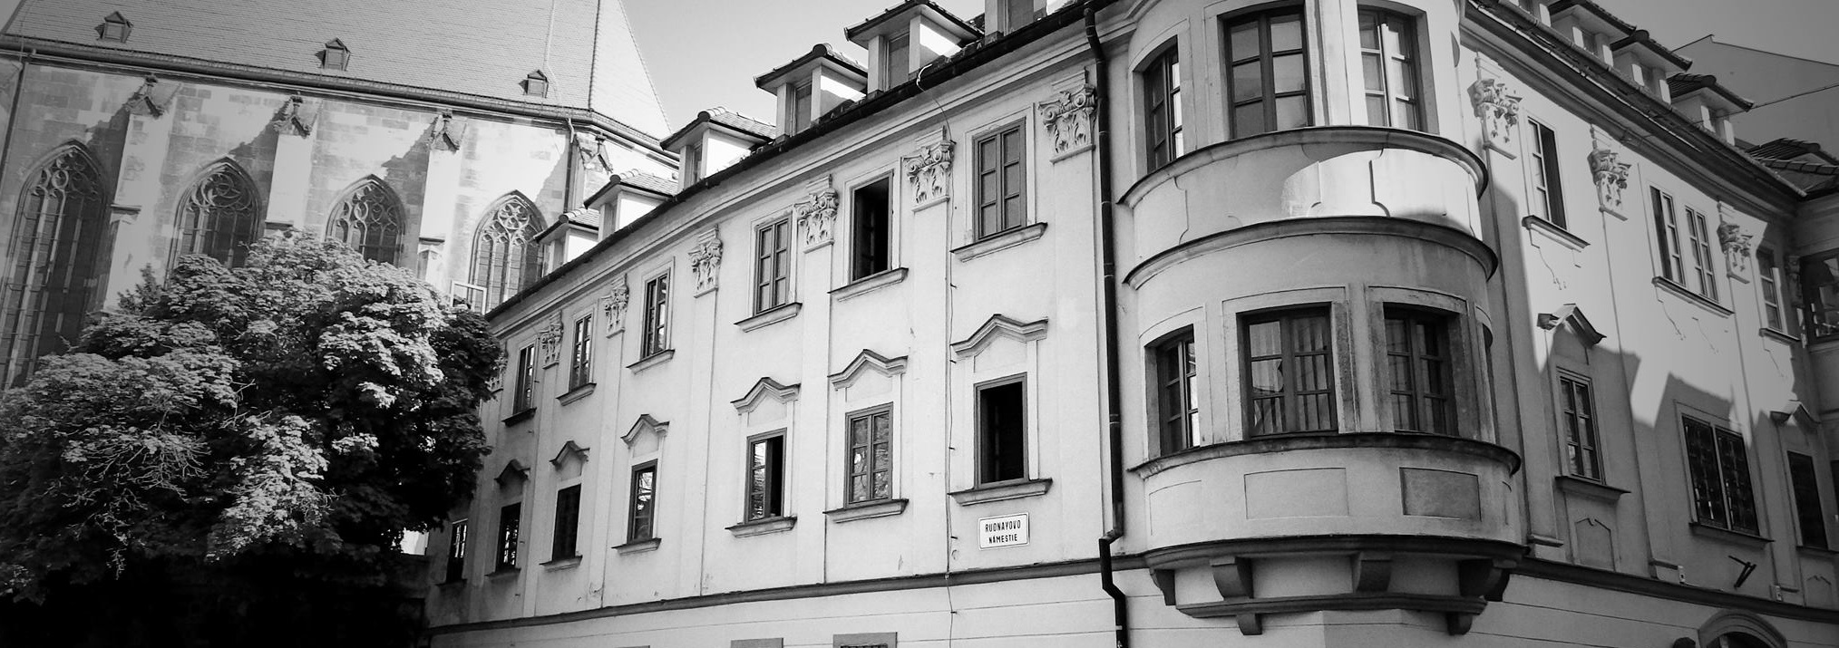
Genéza výskumu priezvisk Slovákov v Maďarsku
Výskumný ústav Slovákov v Maďarsku (Békešská Čaba)
Mgr. Iveta Valentová, PhD.
0. mesiac 2022
Jazykovedný ústav Ľudovíta Štúra Slovenskej akadémie vied, v. v. i.

Slide 2
Výskum osobných mien Slovákov na Dolnej zemi v minulosti
Vincent BLANÁR: Príspevok ku štúdiu slovenských osobných a pomiestnych mien v Maďarsku (1950)
priezviská a prezývky, živé (neúradné) mená z 53 slovenských jazykových enkláv (výskum z r. 1946)
jazykový a sémantický rozbor priezvisk podľa významových okruhov (duševná stránka človeka, zamestnanie, stav, činnosť, spoločenské vzťahy, svet rastlín, živočíchov, priezviská od zemepisných názvov)
Anna DIVIČANOVÁ (1993, 2002, 2011)
- priezviská dovedna z 50 osád
rozdelenie priezvisk podľa rozličných kritérií (podľa motivácie – priezviská zo zemepisných názov, z národných mien, podľa zamestnania; nemecké a maďarské priezviská, podľa frekvencie – všeobecne rozšírené priezviska, priezviská „so svojských charakterom“)
- napriek ustálenosti prímen na území dnešného Slovenska, po príchode Slovákov na Dolnú zem často vznikajú nové (buď v snahe zakryť pôvod, alebo naopak zachovať ho pre ďalšie generácie – veľká skupina priezvisk podľa pôvodu)
Daniel DUDOK: Priezviská Slovákov v Juhoslávii (1999)
- priezviská z Vojvodiny (Báčka, Banát, Sriem)
lexikálno-sémantická klasifikácia – podľa vzniku z jednotlivých slovných druhov a podľa motivácie (z krstných mien, z národných mien, z názvov obcí a krajov, z názvov jednotlivých druhov zvierat, rastlín a ich častí, húb, názvov častí ľudského alebo zvieracieho tela, schopností, pocitov, potrieb a vlastností, remesiel a záľub a názvov vecí neživej prírody; priezviská z cudzích slov
Ján KOVÁČ: Priezviská Slovákov v Starej Pazove (2002)
- súpis priezvisk a charakteristika neúradných osobných mien
Jazykovedný ústav Ľudovíta Štúra Slovenskej akadémie vied, v. v. i.

Slide 3
Mihály HAJDÚ: Családnevek enciklopédiája (2010)
usporiadanie najfrekventovanejších priezvisk Slovákov podľa abecedy s ich pôvodom
spôsoby pomaďarčovania (od r. 1895 sa zapisovali len maďarským pravopisom; Divičanová, 2002)
Ferenc VÖRÖS: Tvorenie maďarských a slovenských priezvisk (2010)
Výskum osobných mien (úradných i neúradných) Slovákov
v Maďarsku:
P. KIRÁLY, J. HAJDÚ, J. CHLEBNICKÝ, J. A. TÓTH, L. MIZSER, A. KRÁLIK, A. HOLÁ, A. L. CSENGŐDI, J. GOMBOS, E. CSÁSZÁRI, M. KAZÍK

Slide 4
Projekt výskumu a spracovania priezvisk Slovákov
Výskumný ústav Slovákov v Maďarsku
Alexander J. TÓTH: Koncepcia výskumu slovenských priezvisk Maďarsku (2010)
teoretické východiská: práce V. Blanára, M. Majtána, M. Hajdú
metodológia: heuristický terénny a archívny výskum, počítačové spracovanie
systematické zozbieranie osobných mien Slovákov podľa jednotlivých lokalít
a excerpcia najtypickejších a autochtónnych priezvisk daných lokalít
analýza zozbieraného materiálu (frekvencia, súčasný stav, etymológia i ľudová, porovnanie s historickým stavom v matrikách a archívoch, triedenie a typológia priezvisk z hľadiska motivácia a slovotvorby, komparácia s priezviskami na území Slovenska, pomaďarčovanie priezvisk, poslovenčovanie nemeckých priezvisk
predpokladané výstupy: vedecké i polarizačné štúdie a atlas (nadviazať na Atlas slovenských nárečí v Maďarsku, Atlas ľudovej kultúry Slovákov v Maďarsku)
Jazykovedný ústav Ľudovíta Štúra Slovenskej akadémie vied, v. v. i.

Slide 5
Spoločný inštruktážno-metodologický seminár
(17. – 19. mája 2010 v Bratislave)
Výskumný ústav Slovákov v Maďarsku (Békešská Čaba)
Jazykovedný ústav Ľ. Štúra SAV, Slovenská onomastická komisia (Bratislava)
Anna DIVIČANOVÁ: Koncepcia projektu Slovenské priezviská v Maďarsku
Milan MAJTÁN: Vývin pomenúvania osôb a priezvisk na území Slovenska
Iveta VALENTOVÁ: Výskum živých osobným mien na Slovensku
Závery:
→ možnosť spracovania výsledkov vedeckým alebo/aj popularizačným spôsobom
→ uplatnenie lexikálno-sémantického aj genealogického hľadiska
→ možnosť čisto frekvenčného slovníka
→ koncepcia slovníkového spracovania priezvisk alebo formou monografickej práce
→ sociolingvistický aspekt – porovnať so stavom na Slovensku (Ďurčo a kol.: Databáza priezvisk na Slovensku, stav priezvisk z r. 1995)
→ potreba výskumu aj neúradnej antroponymie (sústavy živých mien)
Jazykovedný ústav Ľudovíta Štúra Slovenskej akadémie vied, v. v. i.

Slide 6
Realizácia projektu a vedecké výstupy
postupný výskum zameraný na získavanie priezvisk v jednotlivých obciach (slovenských jazykových enklávach), výskumné tábory VÚSM
čiastkové výstupy: štúdie a kolektívne monografie so slovníkmi priezvisk podľa jednotlivých lokalít
Iveta VALENTOVÁ: Pôvod priezvisk Veňarčanov (2015)
slovník s pôvodom, motiváciou priezvisk a charakteristikou typických antropoformantov
priezviská všetkých obyvateľov (aj iných ako so slovenskými koreňmi)
sociolingvistický aspekt – porovnanie frekvencie s pravopisnými (grafickými) zápismi priezvisk na Slovensku

Slide 7
Čabianske priezviská (Anna DIVIČANOVÁ – Ján CHLEBNICKÝ – Tünde TUŠKOVÁ – Alžbeta UHRINOVÁ – Iveta VALENTOVÁ) (2015, 2017)
Komlóšske priezviská (Anna DIVIČANOVÁ – Ján CHLEBNICKÝ – Tünde TUŠKOVÁ – Iveta VALENTOVÁ) (2017)
→ história obce, spôsob osídľovania
→ charakteristika mimojazykových súvislostí, ekonomickej, kultúrnej a spoločenskej situácie v kontexte slovenských rodín, priezviská a rodokmene významných osobností
→ priezviská len pôvodom slovenských rodín
→ triedenie priezvisk podľa motivačných činiteľov (priezviská z krstných mien, podľa zamestnania, pôvodu, rodinných a spoločenských vzťahov, psychických alebo fyzických vlastností)
→ jazykový rozbor priezvisk
→ slovníkové spracovanie (600 priezvisk z Békešskej Čaby, 320 priezvisk zo Slovenského Komlóša)
→ porovnanie s frekvenciou priezvisk na Slovensku (socioonomastický aspekt)
→ zaniknuté priezviská (historický aspekt)

Slide 8
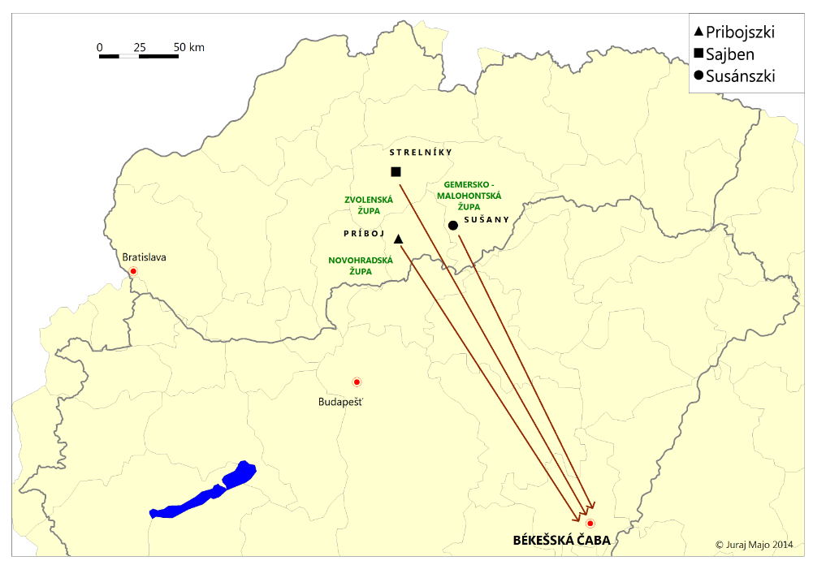
Migračné mapy (autor Juraj MAJO)

Slide 9
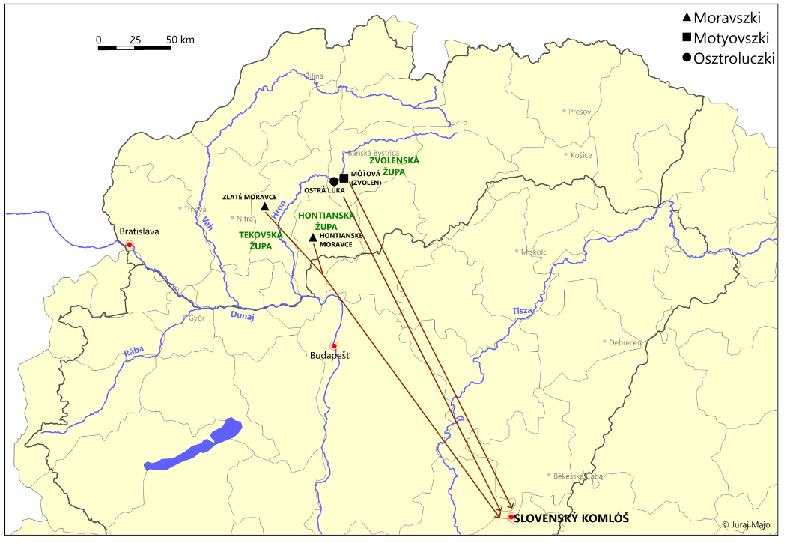

Slide 10
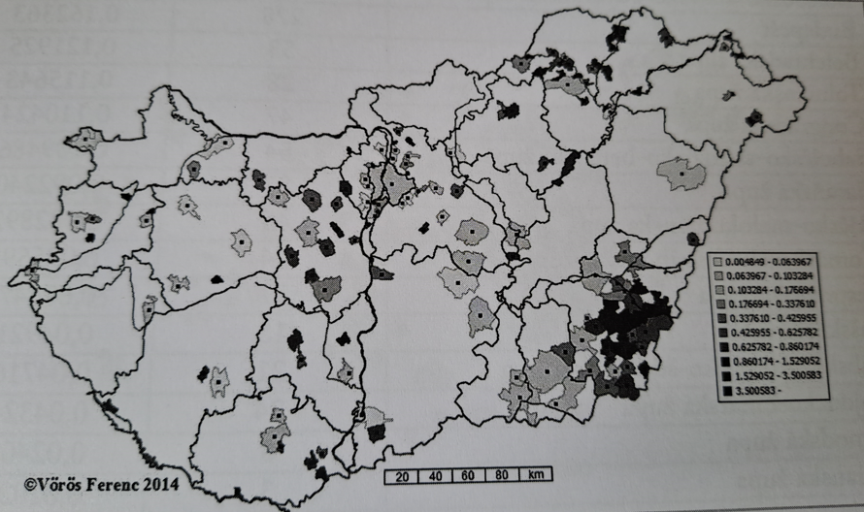
Mapy so zemepisným rozšírením (autor Ferenc VÖRÖS)
Priezvisko Hrabovský vo všetkých variantoch s maďarskou grafikou v jednotlivých obciach v Maďarsku (2009)

Slide 11
Pilišské priezviská (príprava publikácie, VÚSM)
- zatiaľ prebehol výskum priezvisk slovenských rodín v obciach Čív a Mlynky
- čiastkové výstupy:
Iveta VALENTOVÁ: Čívske priezviská (2020)
Iveta VALENTOVÁ: Motivácia slovenských priezvisk v Číve (2020)
Iveta VALENTOVÁ: Mlynčinske priezviská (v príprave)
Sarvašské priezviská (Ján CHLEBNICKÝ – Jaromír KRŠKO – Ferenc KUTAS – Tibor MÓTYÁN) (2022)

Slide 12
Význam výskumu a spracovania priezvisk Slovákov v Maďarsku
lingvistika: onomastika, dejiny slovenčiny (vývin pomenúvania osôb, nárečové varianty, spôsob adaptácie, archivovanie archaickej lexiky, používané podoby názvov slovenských obcí)
genealógia (rodostromy)
etnografia, história, kulturológia (osídľovacie procesy, migračné vlny, remeslá, záujmy, spôsob obživy, spoločenské vzťahy)
Slováci v Maďarsku (hľadanie svojich predkov, uvedomovanie si slovenských koreňov, oživenie slovenských tradícií a slovenčiny)

Slide 13
Ďakujem za pozornosť!
Jazykovedný ústav Ľudovíta Štúra Slovenskej akadémie vied, v. v. i.

